Slide 3
শিক্ষকের পরিচয়
শুকুরজান-জিন্নত আলী আদর্শ উচ্চ বিদ্যালয়।
সাভার , ঢাকা
মোছাঃ বুলবুলি খাতুন
সহকারী শিক্ষক (ভৌত বিজ্ঞান) এম.এস.সি (রসায়ন) এম.এড (কারিকুলাম)

Slide 4
বিষয় পরিচয়
শ্রেণিঃঅষ্টম
বিষয়ঃ বিজ্ঞান
অধ্যায়ঃএকাদশ (আলো)

Slide 5
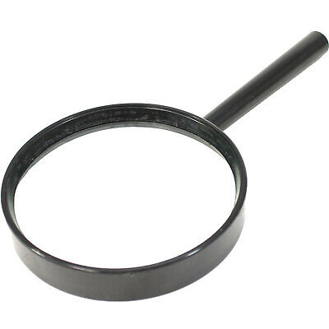
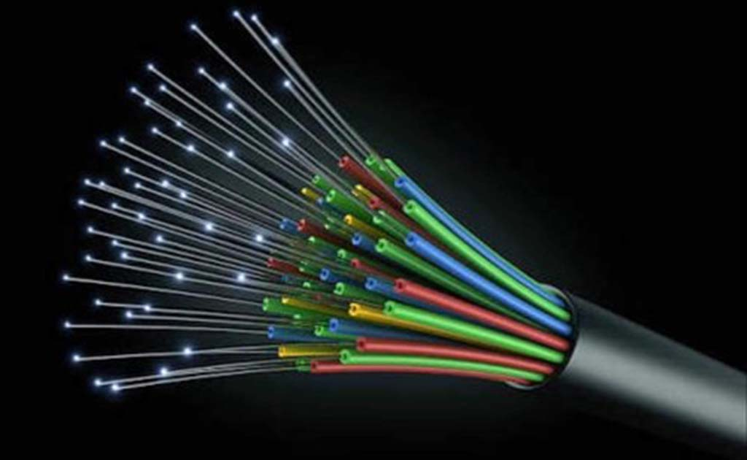
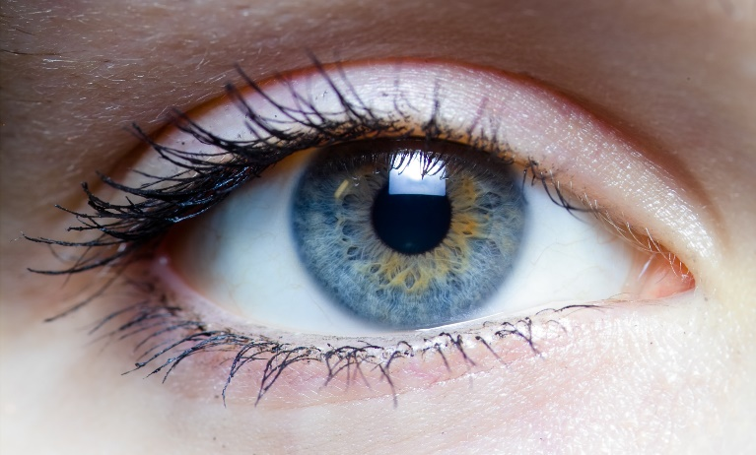
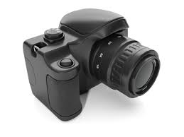
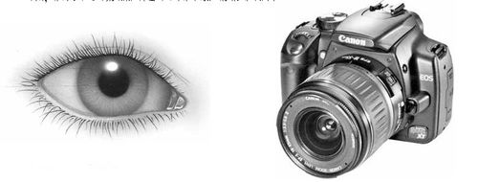
QweMy‡jv jÿ¨ Ki

Slide 6
আজকের পাঠ
অপটিক্যাল ফাইবার, ম্যাগনিফাইং গ্লাস , চোখ ও ক্যামেরা

Slide 7
শিখনফল
১
অপটিক্যাল ফাইবারের কাজ ব্যাখ্যা করতে পারবে ।
২
ম্যাগনিফাইং গ্লাসের কাজ করতে পারবে ।
শিখনফল
৩
মানব চক্ষুর গঠন ও কাজ করতে পারবে ।
ক্যামেরার গঠন ও কাজ ব্যাখ্যা করতে পারবে ।
৪
ক্যামেরার সাথে মানব চক্ষুর গঠন ও কাজ তুলনা করতে পারবে ।
৫

Slide 8
অপটিক্যাল ফাইবার
অপটিক্যাল ফাইবার হলো একটি সরু কাচতন্তু । এটা মানুষের চুলের মতো চিকন এবং নমনীয় । আলোক রশ্মিকে বহনের কাজে এটি ব্যবহ্রত হয় । আলোক রশ্মি যখন এই কাচতন্তুর মধ্যে প্রবেশ করে তখন এর দেয়ালে পুনঃপুন পূর্ণ অভ্যন্তরীন প্রতিফলন ঘটতে থাকে । এই প্রক্রিয়া চলতে থাকে আলোক রশ্মি কাচ তন্তুর অপর প্রান্ত দিয়ে বের না হওয়া পর্যন্ত । সাধারণত ডাক্তার মানবদেহের ভিতরের কোনো অংশ (যেমন পাকস্থলী,কোলন ইত্যাদি দেখার জন্য ) যে আলোক নলটি ব্যবহার করে এটি একগুচ্ছ অপটিক্যাল ফাইবারের সমন্বয়ের গঠিত । এছাড়া অপটিক্যাল ফাইবারের আরেকটি ক্ষেত্র হলো টেলিযোগাযোগ । এতে অপটিক্যাল ফাইবার ব্যবহার করার ফলে একই সাথে অনেকগুলো সংকেত প্রেরণ করা যায় । সংকেত যত দুরই যাক না কেন এর শক্তি হ্রাস পায়না ।

Slide 10
ম্যাগনিফাইং গ্লাস
কোন উত্তল লেন্সের ফোকাস দুরত্বের মধ্যে কোন বস্তুকে স্থাপন করে লেন্সের অপর পাশ থেকে বস্তুটিকে দেখলে বস্তুটির একটি সোজা , বিবর্ধত ও অবাস্তব বিম্ব দেখা যায় । এখন এই বিম্ব চোখের যত কাছে গঠিত হবে চোখের বীক্ষন কোণও তত বড় হবে এবং বিম্বটিকেও বড় দেখাবে । কিন্তু বিম্ব চোখের নিকট বিন্দুর চেয়ে কাছে গঠিত হলে সেই বিম্ব আর স্পষ্ট দেখা যায় না । ফলে যে সমস্ত লেখা বা বস্তু চোখে পরিস্কার দেখা যায় না তা স্পষ্ট ও বড় করে দেখার জন্য স্বল্প ফোকাস দুরত্বের একটি উত্তল লেন্স ব্যবহার করা হয় । উপযুক্ত ফ্রেমে আবদ্ধ উত্তল লেন্সকে বিবর্ধক কাচ বা পঠন কাচ বা সরল অনুবিক্ষন যন্ত্র বলে । এই যন্ত্রে খুব বেশি বিবর্ধন পাওয়া যায় না ।

Slide 11
ম্যাগনিফাইং গ্লাস

Slide 12
মানব চক্ষু
চোখ আমাদের পঞ্চ ইন্দ্রিয়ের অন্যতম । চোখ দিয়ে আমরা দেখি । মানব চক্ষুর কার্যপ্রণালি ছবি তোলার ক্যামেরার মতো । চিত্রি মানব চক্ষুর বিশেষ বিশেষ অংশ গুলো আলোচনা করা হল
ক. অক্ষিগোলক(Eye Ball): চোখের কোটরে অবস্থিত এর গোলাকার অংশকে অক্ষিগোলক বলে । একে চক্ষু কোটরের মধ্যে একটি নির্দিষ্ট চারদিকে ঘুরানো যায় ।
খ.শ্বেতমন্ডল(Sclera): এটা অক্ষিগোলকের বাহিরের সাদা , শক্ত ও ঘন আঁশ যুক্ত অস্বচ্ছ আবরণ বিশেষ । এটি চক্ষুকে বাহিরের বিভিন্ন প্রকার অনিষ্ট হতে রক্ষা করে এবং চোখের আকৃতি ঠিক রাখে ।
গ. কর্নিয়া(Cornea): শ্বেতমন্ডলের সামনের অংশকে কর্নিয়া বলে । শ্বেতমন্ডলের এই অংশ স্বচ্ছ এবং অন্যান্য অংশ অপেক্ষা বাহিরের দিকে অধিকতর উত্তল ।
ঘ. কোরয়েড বা কৃষ্ণমন্ডল(Choroid): এটি কালো রঙের একটি ঝিল্লি দ্বারা শ্বেতমন্ডলের ভিতরের গাত্রের আচ্ছাদনবিশেষ । এই কালো রঙের জন্য চোখের ভিতরে প্রবিষ্ট আলোকের প্রতিফলন হয় না ।

Slide 13
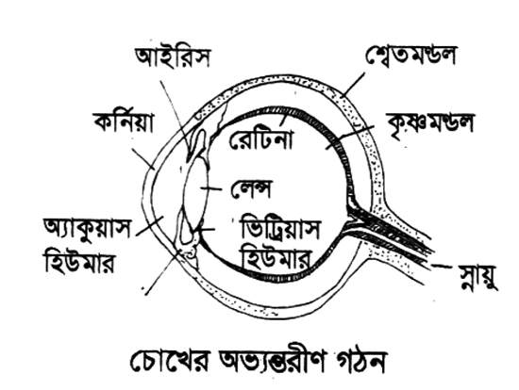
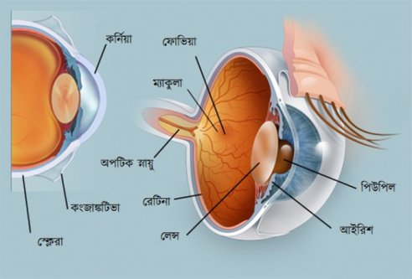
মানব চক্ষু

Slide 14
মানব চক্ষু
ঙ.আইরিশ(Iris): এটি কর্নিয়ার ঠিক পিছনে অবস্থিত একটি অস্বচ্ছ পর্দা । পর্দাটি স্থান ও লোকবিশেষে বিভিন্ন রঙের নীল , গাঢ় , বাদামি ,কালো ইত্যাদি হয়ে থাকে ।
চ. মণি তারারন্ধ্র(Pupil): এটি কর্নিয়ার কেন্দ্রস্থলে অবস্থিত মাংসপেশিযুক্ত একটি গোলাকার ছিদ্রপথ । মাংসপেশির সংকোচন ও প্রসারণে তারারন্ধ্রের আকার পরিবর্তিত হয় ।
ছ. স্ফটিক উত্তল লেন্স(Cryestalline): এটি কঋয়ার পিছনে অবস্থিত জেলির মতো নরম স্বচ্ছ পদার্থে তৈরি একটি উত্তল লেন্স ।
জ.অক্ষিপট বা রেটিনা(Retina): এটি গোলকের পিছনে অবস্থিত একটি ঈষদচ্ছ গোলাপি আলোকগ্রাহী পর্দা । রেটিনার উপর আলো পড়লে ঐ স্নায়ুতন্ত্রতে এক প্রকার উত্তেজনা সৃষ্টি হয় এবং মস্তিষ্কের দর্শনের অনুভুতি জাগায় ।
ঝ. অ্যাকুয়াস হিউমার ও ভিট্রিয়াস হিউমার: লেন্স ও কর্নিয়ার মধ্যবর্তী স্থান এক প্রকার স্বচ্ছ জলীয় পদার্থে ভর্তি থাকে । একে বলা হয় অ্যাকুয়াস হিউমার । লেন্স ও রেটিনার মধ্যবর্তী অংশে এক প্রকার জেলি জাতীয় পদার্থে পূর্ণ থাকে একে বলা হয় ভিট্রিয়াস হিউমার ।

Slide 15
আলোক-চিত্রগ্রাহী ক্যামেরা
যে যন্ত্রে আলোকিত বস্তুর লেন্সের সাহায্যে আলোক চিত্রগ্রাহী প্লেটের উপর গ্রহন করা হয় । আই কারণে যন্ত্রটি আলোক- চিত্রগ্রাহী ক্যামেরা সংক্ষেপে নামে পরিচিত । ক্যামেরার বিভিন্ন অংশ হলো ।
ক্যামেরা বাল্প ২.ক্যামেরা লেন্স ৩. রন্ধ্র বা ডায়াফ্রাম ৪. সাটার ৫. পর্দা ৬. আলোক চিত্রগ্রাহী প্লেট এবং ৭. স্লাইড
ক্রিয়াঃ কোনো বস্তুর ছবি তোলার পূর্বে ক্যামেরায় ঘসা কাচের পর্দাটি বসিয়ে যন্ত্রটিকে লক্ষ্যবস্তু এর দিকে ধরে সাটার খুলে দেওয়া হয় । অতঃপর ক্যামেরা বাল্পের দৈর্ঘ কমিয়ে বাড়িয়ে এমন অবস্থানে রাখা হয় যাতে লক্ষ্যবস্তুর উলটা প্রতিবিম্ব পর্দার উপর গঠিত হয় । ডায়াফ্রামের সাহায্যে প্রতিবিমেটি প্রয়োজন মতো উজ্জ্বল করা হয় । এরপর ঘসা কাচের পর্দা সরিয়ে সাটার বন্ধ করা হয় এবং ঐ স্থানে আলোক চিত্রগ্রাহী প্লেটসহ স্লাইড বসানো হয় । এখন স্লাইডের ঢ়াকনা সরিয়ে নিয়ে সাটার ও ডায়াফ্রামের মধ্য দিয়ে একটি নির্দিষ্ট সময় পর্যন্ত আলোক চিত্রগ্রাহী প্লেটের উপর আলোক আপতিত হতে দিয়ে পুনরায় ডায়াফ্রাম বন্ধ করা হয় । এই প্রতিক্রিয়াকে এক্সপোজার বা আলোক সমাপাতন বলে । এই আপতিত আলোকে আলোক চিত্রগ্রাহী প্লেটের রৌপ্য দ্রবণে রাসায়নিক ক্রিয়া ঘটে । এইবার স্লাইডের মুখের ঢাকনা বন্ধ করে অন্ধকার ঘরে নিয়ে যাওয়া হয় এবং আলোক চিত্রগ্রাহী প্লেটটিকে স্লাইড হতে বের করে

Slide 16
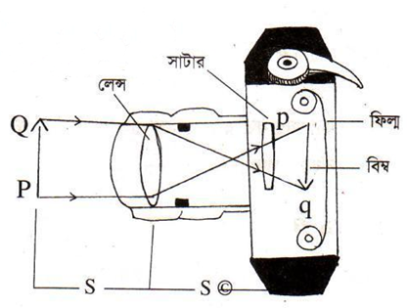
আলোক-চিত্রগ্রাহী ক্যামেরা

Slide 17
আলোক-চিত্রগ্রাহী ক্যামেরা
এইবার স্লাইডের মুখের ঢাকনা বন্ধ করে অন্ধকার ঘরে নিয়ে যাওয়া হয় এবং আলোক চিত্রগ্রাহী প্লেটটিকে স্লাইড হতে বের করে ডেভেলপার নামক এক প্রকার রাসায়নিক দ্রবণে ডুবিয়ে রাখা হয় । সিলভার হ্যালাইড ডেভেলপার বিজারণ প্রক্রিয়ায় রৌপ্য ধাতবে পরিণত করে । লক্ষ্যবস্তুর যে অংশ যত উজ্জ্বল , প্লেটের সেই অংশ তত রুপা জমা হয় এবং বেশি কালো দেখা যায় । আলোর তীব্রতা ও উন্মোচনকালের উপর রুপার স্তরের পুরুত্বের তারতম্য নির্ভর করে । এখন প্লেটটিকে পানিতে ধুয়ে হাইপো নামক দ্রবণে ডুবানো হয় । এতে প্লেটের যে যে অংশে আলো পড়েনা সেই সকল অংশের সিলভার হ্যালাইড গলে যায় । অতঃপর পরিস্কার পানি দ্বারা প্লেটটি ধুয়ে ফেলা হয় । এভাবে প্লেটের লক্ষ্যবস্তুর একটি নেগেটিভ চিত্র পাওয়া যায় ।
নেগেটিভ হতে প্রকৃত চিত্র অর্থাৎ পজিটিভ মুদ্রিত করার জন্য নেগেটিভের নিচে সিলভার হ্যালাইড দ্রবণের প্রলেপ দেওয়া ফটোগ্রাফের কাগজ স্থাপন করলে অল্প সময়ের জন্য নেগেটিভের উপর আলোক সম্পাত করতে হয় । এরপর পূর্বের মতো হাইপোর দ্রবণে ফটোগ্রাফের কাগজ ডুবিয়ে পরিস্কার পানিতে ধুয়ে পজিটিভ পাওয়া যায় ।

Slide 18
ক্যামেরা ও মানব চক্ষুর তুলনা
ক্যামেরা
১. এতে একটি রুদ্ধ আলোক প্রকোষ্ট থাকে যার ভিতরে কালো রঙের রঞ্জিত । কালো রঙের জন্য ক্যামেরার ভিতর প্রবিষ্ট আলোকের প্রতিফলন হয় না ।
মানব চক্ষু
১. চোখের অক্ষিগোকের কৃষ্ণ প্রাচীর রুদ্ধ আলোক প্রকোষ্টের মতো ক্রিয়া করা । এই প্রচীরের জন্য চোখের ভিতর আলোকের প্রতিফলন হয়না ।

Slide 19
ক্যামেরা ও মানব চক্ষুর তুলনা
ক্যামেরা
২. ক্যামেরার সাটারের সাহায্যে লেন্সের মুখ যেকোনো সময়ের জন্য খোলা রাখা যায় ।
৩.ডায়াফ্রামের বৃত্তাকার ছিদ্র পথ ছোট বড় করে প্রতিবিম্ব গঠনের উপযোগী প্রয়োজনীয় আলো ক্যামেরায় প্রবেশ করতে দেওয়া হয় ।
৪. লেন্সের একটি নির্দিষ্ট ফোকাস দুরত্ব থাকে ।
৫. এটির অভিসারী লেন্সের সাহায্যে লক্ষ্যবস্তুর প্রতিবিম্ব গ্রহণ করা যায় ।
৬. আলোক চিত্রগ্রাহী প্লেটে লক্ষ্যবস্তুর একটি বাস্তব , উল্টা ও খাটো প্রতিবিম্ব ফেলা হয় ।
মানব চক্ষু
২. চোখের পাতার সাহায্যে চক্ষু লেন্সের মুখ যেকোনো সময়ের জন্য খোলা যায় ।
৩. আপতিত আলোকের তীব্রতা ভেদে কর্নিয়ার ছিদ্র পথে আপনা আপনি সংকুচিত ও প্রসারিত হয়ে প্রতিবিম্ব গঠনের জন্য প্রয়োজনীয় আলোক প্রবেশ করতে দেয় ।
৪. লেন্সের ফকাস দুরত্ব এর সাথে যুক্ত পেশি বন্ধনীর সাহায্যে পরিবর্তন করা যায় ।
৫. কর্নিয়া , অ্যা কুয়াস হিউমার ,চক্ষু লেন্স ,ভিট্রিয়াস হিউমার একত্রে একটি অভিসারী লেন্সের মতো ক্রিয়া করে লক্ষ্যবস্তুর প্রতিবিম্ব গঠন করে থাকে ।
৬. আলোক সুবেদী অক্ষিপটে লক্ষ্যবস্তুর বাস্তব , উলটা ও খাটো প্রতিবিম্ব গঠন করে ।

Slide 20
দলীয় কাজ
গ্রুপ-ক
অপটিক্যাল ফাইবারের কাজ লিখ ।
গ্রুপ-খ
মানব চক্ষুর চিত্র অংকন কর ।

Slide 21
মূল্যায়ন
১. অপটিক্যাল ফাইবার কাকে বলে ?
২. কোরয়েড বা কৃষ্ণমন্ডল কী ?
৩. অ্যাকুয়াস হিউমার কী ?
৪. ম্যাগনিফাইং গ্লাস কী ?
৫. ক্যামেরার কয়টি অংশ ?

Slide 22
বাড়ির কাজ
মানব চোখের চিত্র একে এর বিভিন্ন অংশের নাম ও কাজ বর্ণনা কর ।
ক্যামেরা এবং চোখের কার্যক্রম তুলনা কর ।

Slide 23
mevB‡K ab¨ev`

